Slide 1
Заједничке и властите именице

Slide 2
штала
Шта видимо на овој слици?
сијено
трактор
магарац
коњи
краве
свиње
овце
људи
козе
кокошињац
кућа
прозори
патке
кокошке

Slide 3
Подсјетимо се:
Означавају имена бића предмета и појава
и називамо их...
штала
сијено
трактор
магарац
коњи
краве
именице
овце
људи
кућа
кокошке

Slide 4
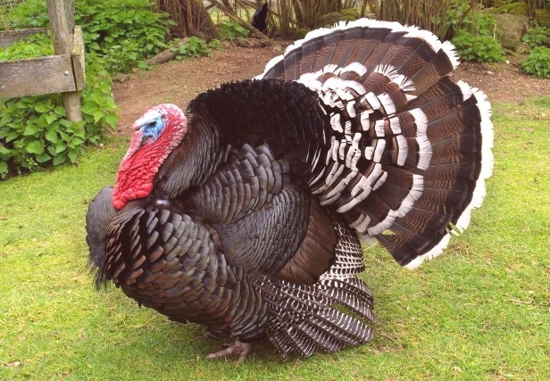
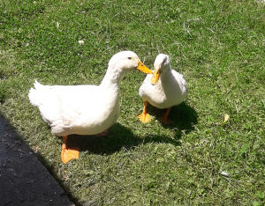
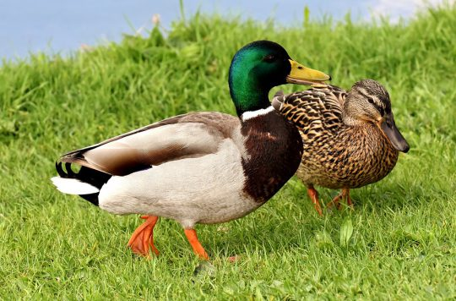
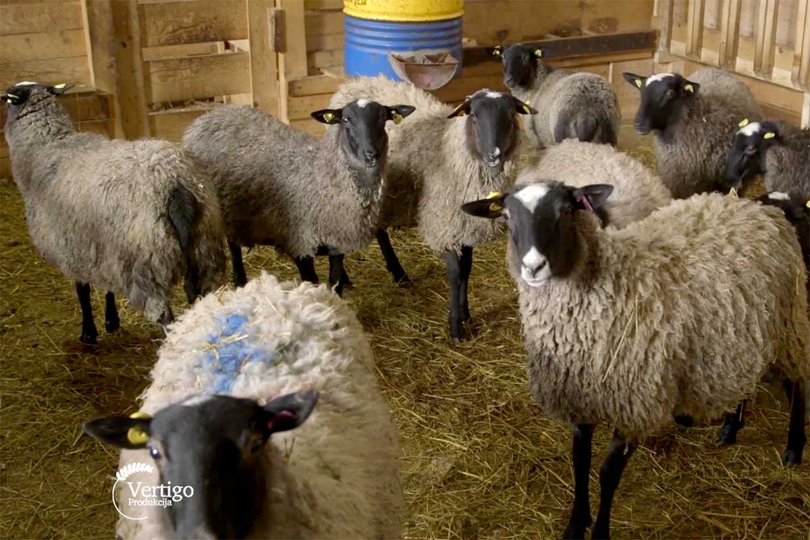
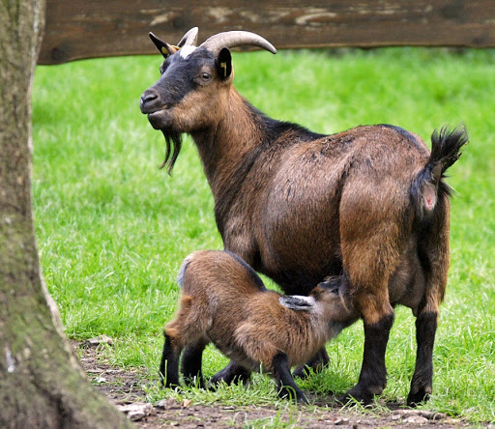
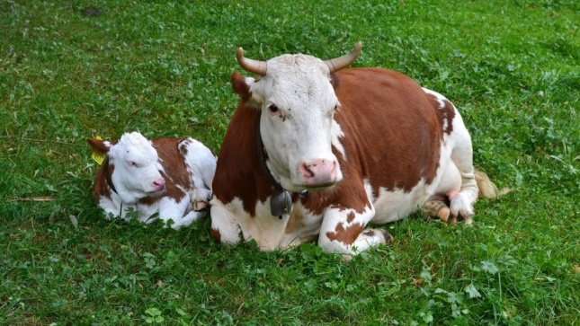
Научимо нешто ново!
Заједничко име за бића са слика ...
животиње
Којој врсти ријечи припада ријеч животиње?
именице

Slide 5
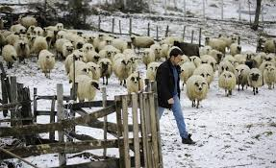
Заједничко име за бића са слика може да буде....
пољопривредник
сточар
дјечак
именице
Којој врсти ријечи припадају ријечи пољопривредник, сточар и дјечак?

Slide 6
Ријечи: животиње, пољопривредник, сточар, биљке, кућа ... називамо...
заједничке именице
Нека ти не буде тешко! Прочитај још једном пажљиво запис. Упамти га!
Заједничке именице су ријечи које означавају имена бића, предмета и појава са заједничким особинама.

Slide 7
Вратимо се на нашу слику и бићима која смо видјели додијелимо имена!
Мало Блашко
Драго
Миле
Гицко
Бијелка
Марко

Slide 8
Ријечи: Драго, Миле, Марко,Бијелка, Гицко, Мало Блашко ... називамо...
властите именице
Нека ти не буде тешко! Прочитај још једном пажљиво запис. Упамти га!
Властите именице су ријечи које
означавају лична имена бића и
географских појмова.

Slide 9
Запамти и ово!
Властите именице пишемо великим почетним словом
Заједничке именице пишемо малим почетним словом

Slide 10
Задаци за самосталан рад:
Урадити задатке у уџбенику: „Српски језик и језичка култура“ на страни 18.

